Slide 1
2.7 函数的连续性
与间断点
函数的连续(continuity)
函数的间断点
(discontinuous point)
小结 思考题 作业
第2章 极限与连续

Slide 2

2.7 函数的连续性与间断点
在自然界中,许多事物的变化是连续的,
时
如气温变化很小时,单摆摆长变化也很小.
这种现象
间变化很小时, 生物生长的也很少.
在函数关系上的反映就是函数的连续性.
在微积分中, 主要的研究对象就是连续
函数.
从直观上不妨这样说, 连续函数的特征
就是它的图形是连续的,
也就是说, 可以一笔
画成.

Slide 3


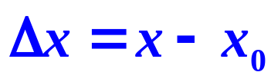



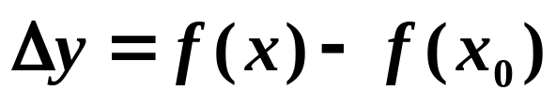
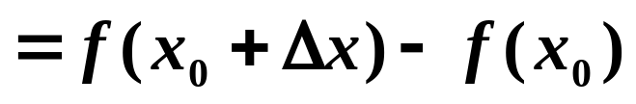
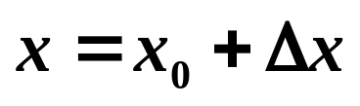











2.7 函数的连续性与间断点
一、函数的连续性
1. 函数的增量
自变量
称差
为自变量在
x₀的增量;
函数随着从
称差
为函数的
增量.
如图:

Slide 4
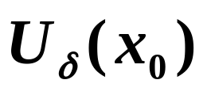
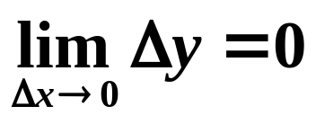







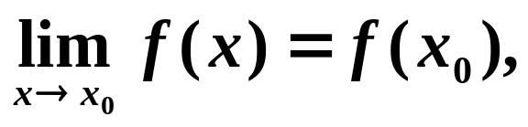
2.7 函数的连续性与间断点
2. 连续的定义
定义2.11
设函数 f (x)在
若
内有定义,
充分必要条件
则称函数f (x)在x₀处
连续,
并称x₀为函数 f (x)的
连续点.
定义2.12
若
则称函数 f (x)
连续.
在x₀处

Slide 5
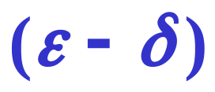
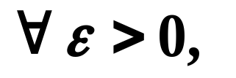
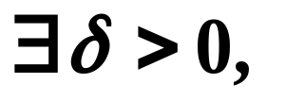
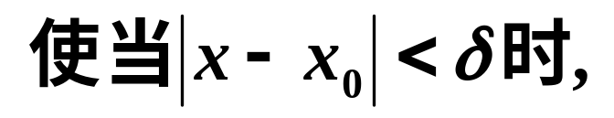
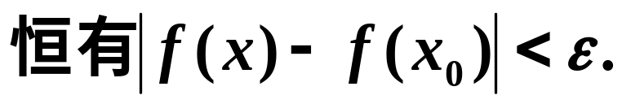
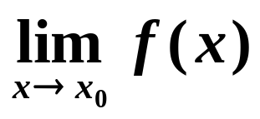

2.7 函数的连续性与间断点
定义2.13
把极限定义严密化,便于分析论证.
连续性的三种定义形式不同,
但本质相同.
这三种定义中都含有
三个要素:
(1)
f (x)在
内有定义;
(2)
存在;
(3)

Slide 6

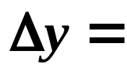
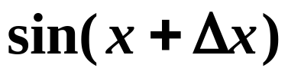

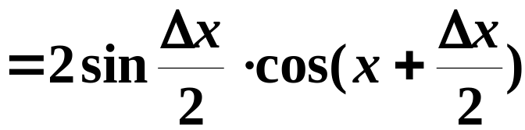
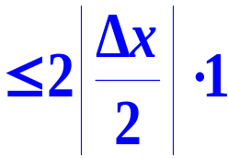
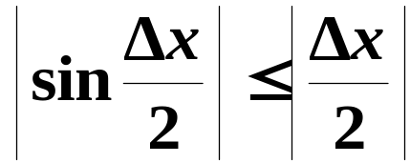
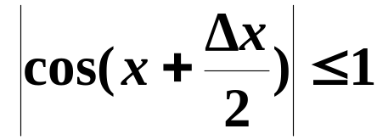


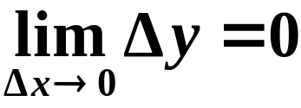

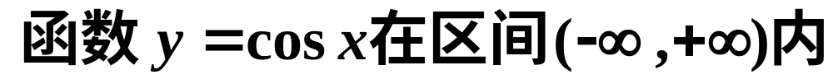
2.7 函数的连续性与间断点
定义1
例
证
即
都是连续的.
类似可证,
是连续的.

Slide 7
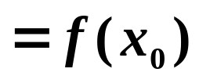
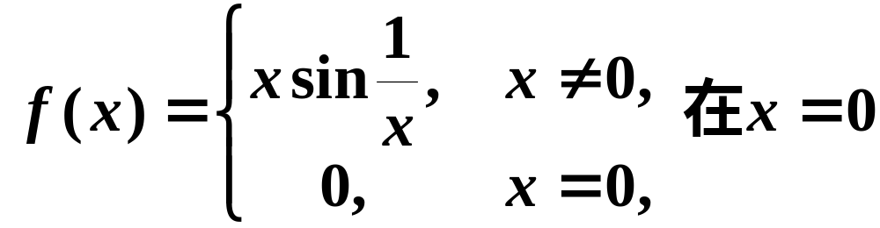
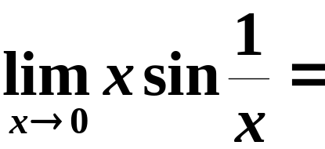


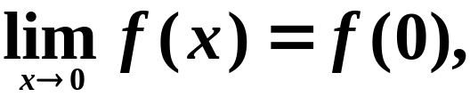
2.7 函数的连续性与间断点
定义2.12
例
试证函数
处连续.
证
因为

Slide 8
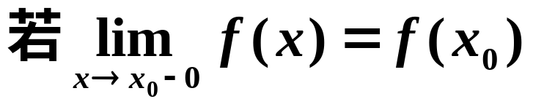

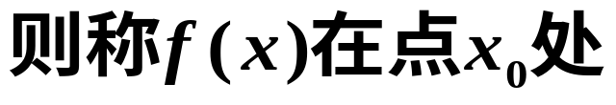
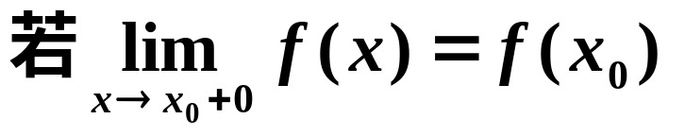
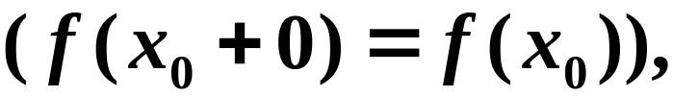

2.7 函数的连续性与间断点
3. 左、右连续
定义2.14
左连续(continuity from the
left);
右连续(continuity from the
right).
左连续
右连续

Slide 9


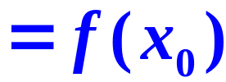
2.7 函数的连续性与间断点
函数 f (x)在x₀处连续
函数 f (x)在x₀处既左连续
又右连续.
此定理常用于判定分段函数在分段点处的
连续性.

Slide 10
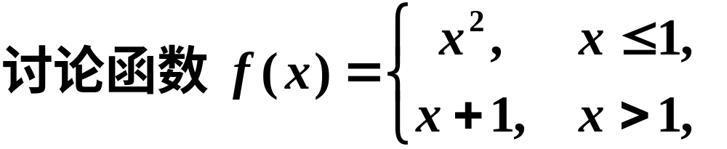

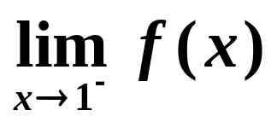
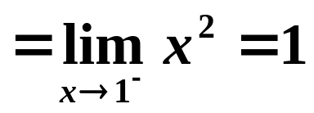
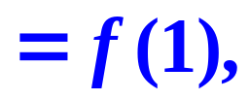
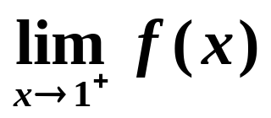
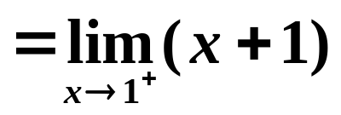


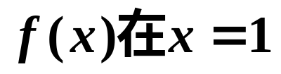

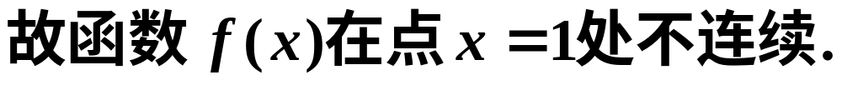
2.7 函数的连续性与间断点
例
解
所以
左连续,
右不连续.

Slide 11


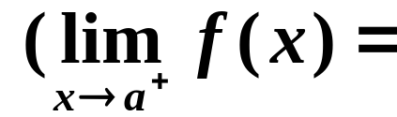


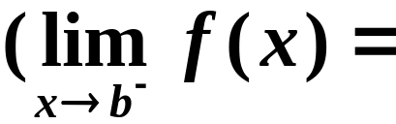


2.7 函数的连续性与间断点
4. 连续函数(continous function)与连续区间
定义2.15
在区间上每一点都连续的函数,
称该区间上的
连续函数,
或称函数在该区间上连续.
这时也称该区间为
连续区间.
continuous
f (x)在开区间(a, b)内连续
左端点
右连续
右端点
左连续

Slide 12
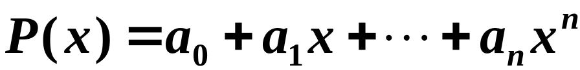

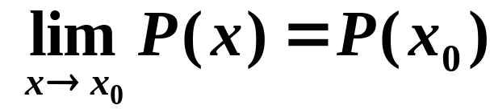

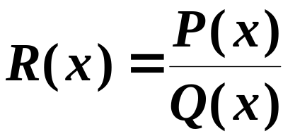

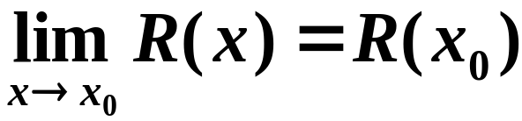
2.7 函数的连续性与间断点
例如,
有理整函数(多项式)
前面已证
因此有理整函数在
内是连续的.
有理分式函数
只要
都有
因此有理分式函数在其定义域内的每一点
都是连续的.

Slide 13
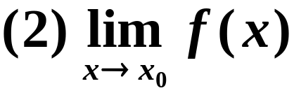
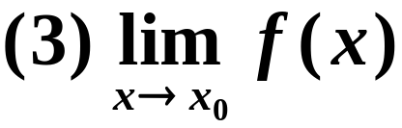

2.7 函数的连续性与间断点
二、函数的间断点及其分类
定义2.16
若f (x)在x₀处
出现如下三种情形之一:
(1) f (x)在x₀处无定义;
不存在;
点x₀称为f (x)的间断点.
则称函数f (x)在点x₀处不连续,

Slide 14
2.7 函数的连续性与间断点
初等函数无定义的点是间断点.
分段函数的分段点可能是间断点,
也
可能是连续点,
需要判定.

Slide 15
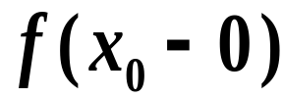
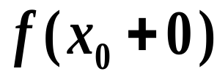




2.7 函数的连续性与间断点
定义2.17
间断点分为两类:
第一类间断点(discontinuity point of the first
kind):
及
均存在,
若
称x₀为可去间断点.
若
称x₀为跳跃间断点.
第二类间断点(discontinuity point of the
second kind):
及
中至少一个不存在.
若其中有一个为
称x₀为无穷间断点.
若其中有一个为振荡,
称x₀为振荡间断点.

Slide 16
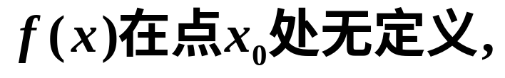
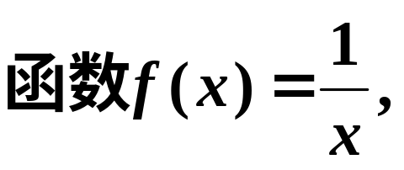













2.7 函数的连续性与间断点
例
由于函数
无定义,
且
皆不存在.
故
第二类
为f (x)的 间断点.
且是无穷型间断点.
第二类间断点:
至少有
一个不存在.

Slide 17







2.7 函数的连续性与间断点
例
有定义,
之间来回无穷次振荡,
不存在,
故
第二类
为f (x)的 间断点.
且是无穷次振荡型间断点.

Slide 18






2.7 函数的连续性与间断点
例
有定义,
故
第一类
为f (x)的 间断点.
且是跳跃间断点.
及
均存在,
则点x₀为
f (x)的第一类间断点.
则点x₀为函数 f (x)的
跳跃型间断点(Jump
discontinuity).

Slide 19
















2.7 函数的连续性与间断点
如果 f (x)在点x₀处的极限存在,
例
讨论函数
则称x₀为 f (x)的间断点.
或 f (x)在点x₀
处无定义,
则称点x₀为函数 f (x)的
可去间断点.
解
第一类
为函数的 间断点.
且是可去间断点(removable discontinuity).
连续.

Slide 20


2.7 函数的连续性与间断点
注
对可去间断点x₀,
补充 x₀的函数值,
使之等
如果
或改变
于A,
则可使x₀变为连续点.
(这就是为什么将这种间断点称为
可去间断点的理由.)

Slide 21









2.7 函数的连续性与间断点
如:
但
如补充定义:

Slide 22

2.7 函数的连续性与间断点
总结两类间断点:
第一类间断点:
跳跃型,
可去型
第二类间断点:
无穷型,
无穷次振荡型
极限与连续之间的关系:
f (x)在x₀点连续
f (x)在x₀点存在极限

Slide 23


















2.7 函数的连续性与间断点
练习
并指出其类型.
解
函数无定义,
是函数的间断点.
由于
所以
是函数的第二类间断点,
且是无穷型.
由于
所以
是函数的第一类间断点,
且是跳跃型.

Slide 24



















2.7 函数的连续性与间断点
练习
解
因为
所以
必需且只需
即
必需且只需
即

Slide 25













2.7 函数的连续性与间断点
考研数学二(选择4分)
练习
上的第一类
间断点是 x =
解
由于
是第一类间断点.

Slide 26
2.7 函数的连续性与间断点
三、小结
1. 函数在一点连续的三个定义、必须满足的
三个条件;
2. 区间上的连续函数;
3. 函数间断点的分类:
第一类间断点:
跳跃型,
可去型
间断点
第二类间断点:
无穷型,
无穷次振荡型
(见下图)

Slide 27

2.7 函数的连续性与间断点
第一类间断点
可去型
跳跃型
第二类间断点
无穷型
无穷次振荡型

Slide 28










2.7 函数的连续性与间断点
思考题
(是非题)
是
非
如
处处连续.
但
不连续.

Slide 29
2.7 函数的连续性与间断点
作业
习题2.7 (第49页)
1.(1) 2.(6)(7)(8)(9) 3.(2)(4)
4. 7.

